Slide 1
LE JOURNAL 2012 DE L’ASSOCIATION
NOUS CONTINUONS A
NOUS BATTRE……….

Slide 2


Slide 3
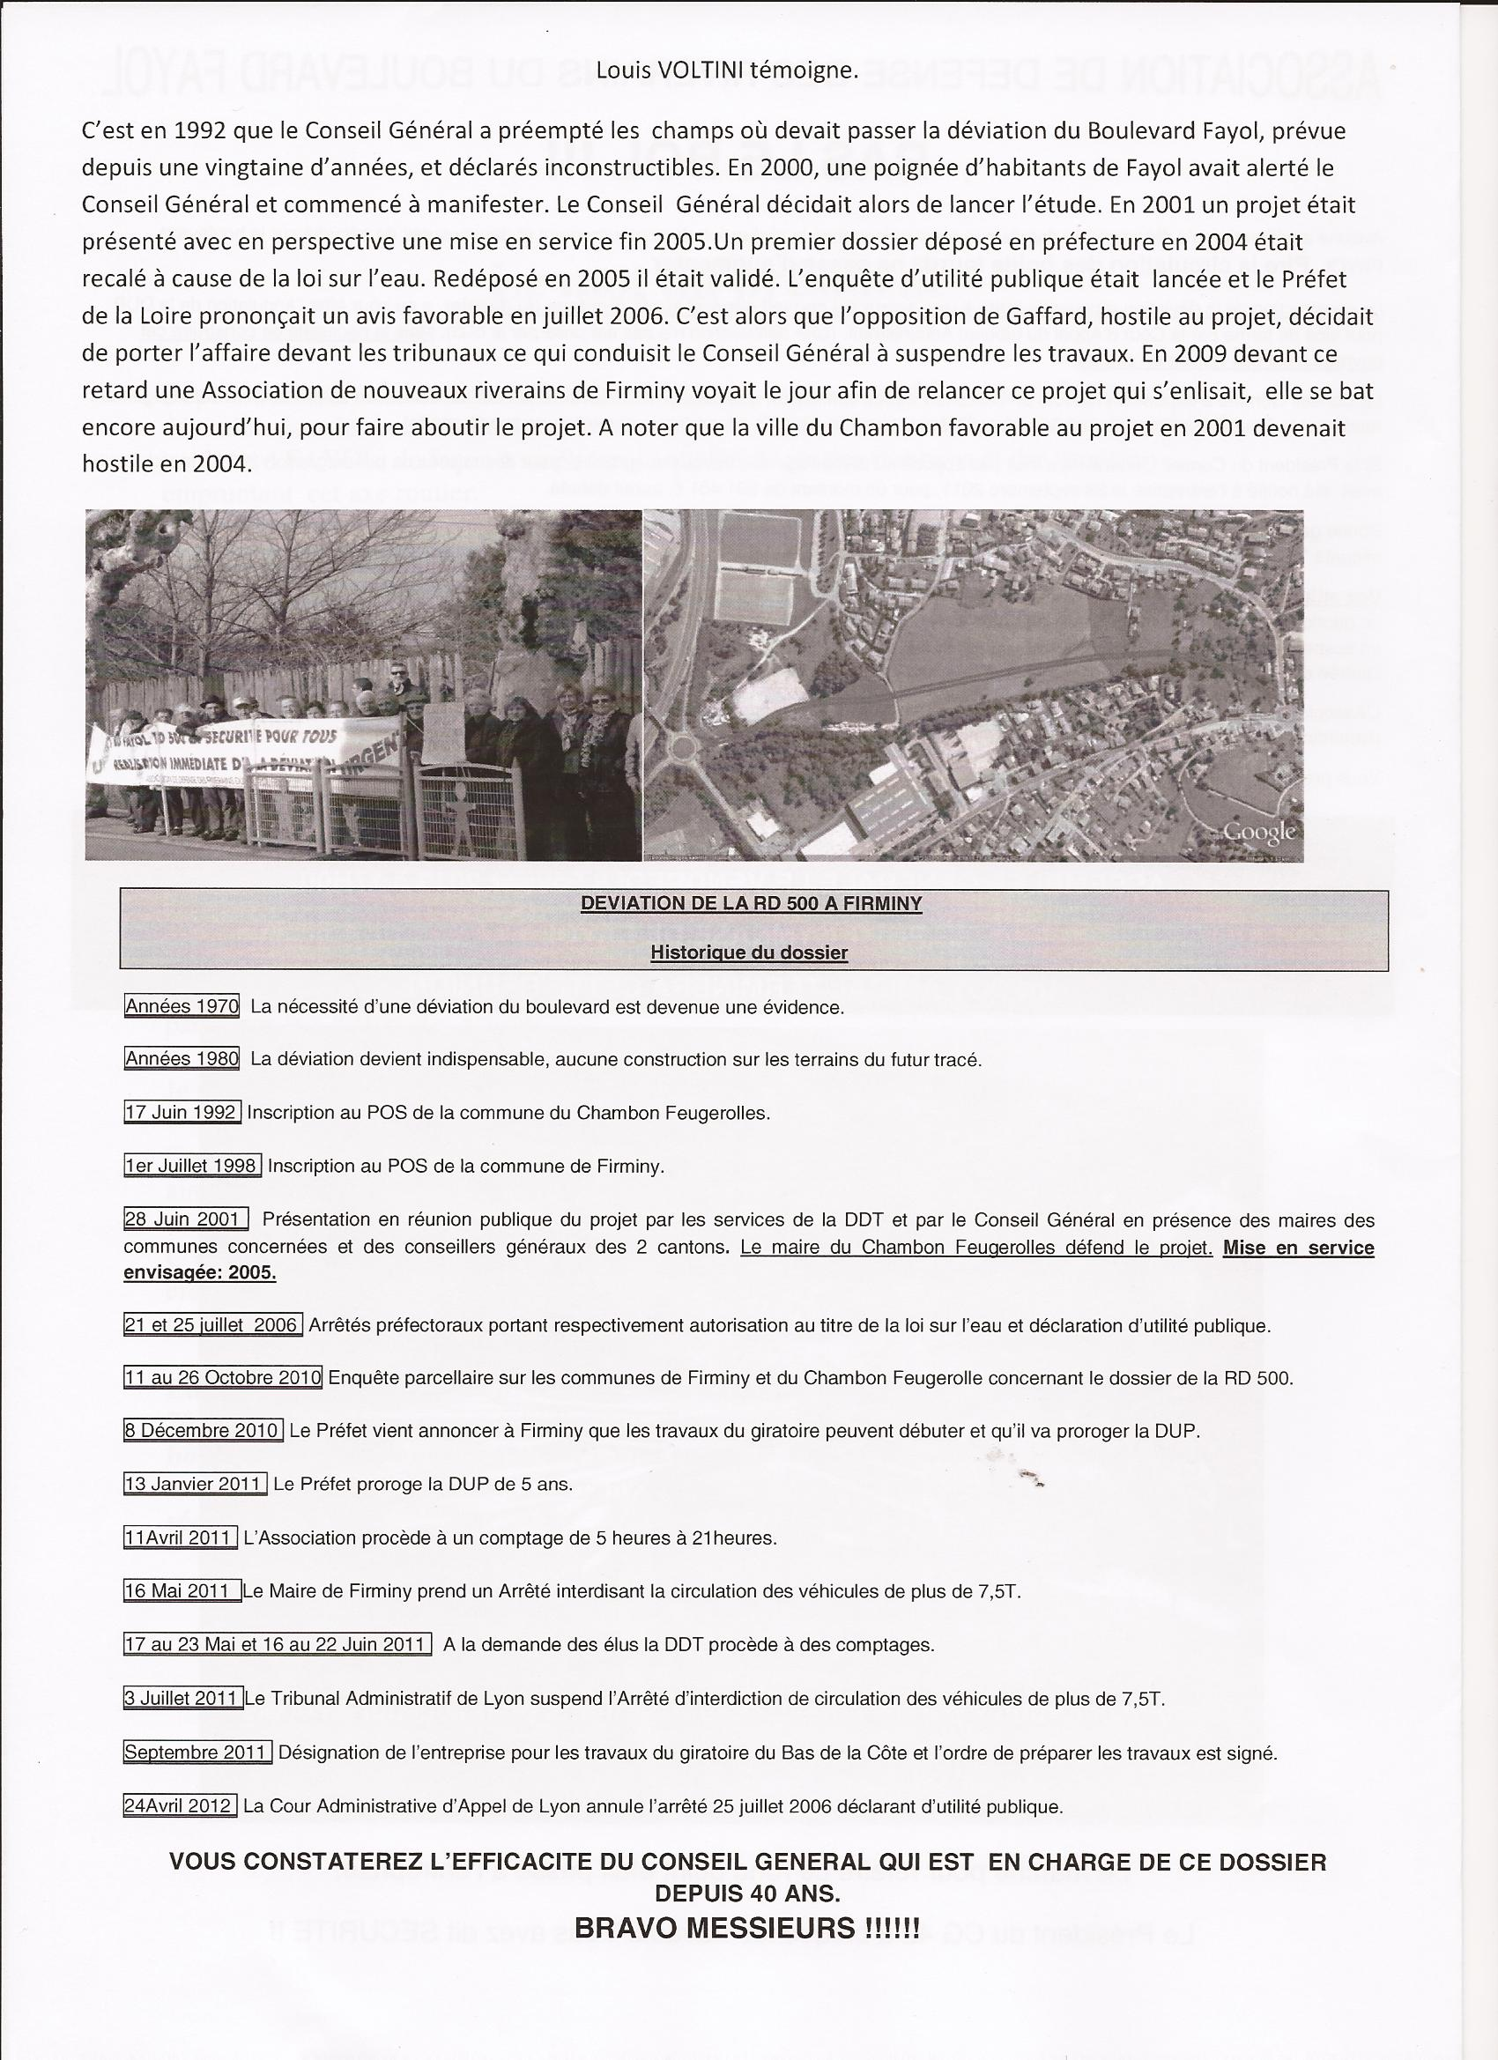

Slide 4
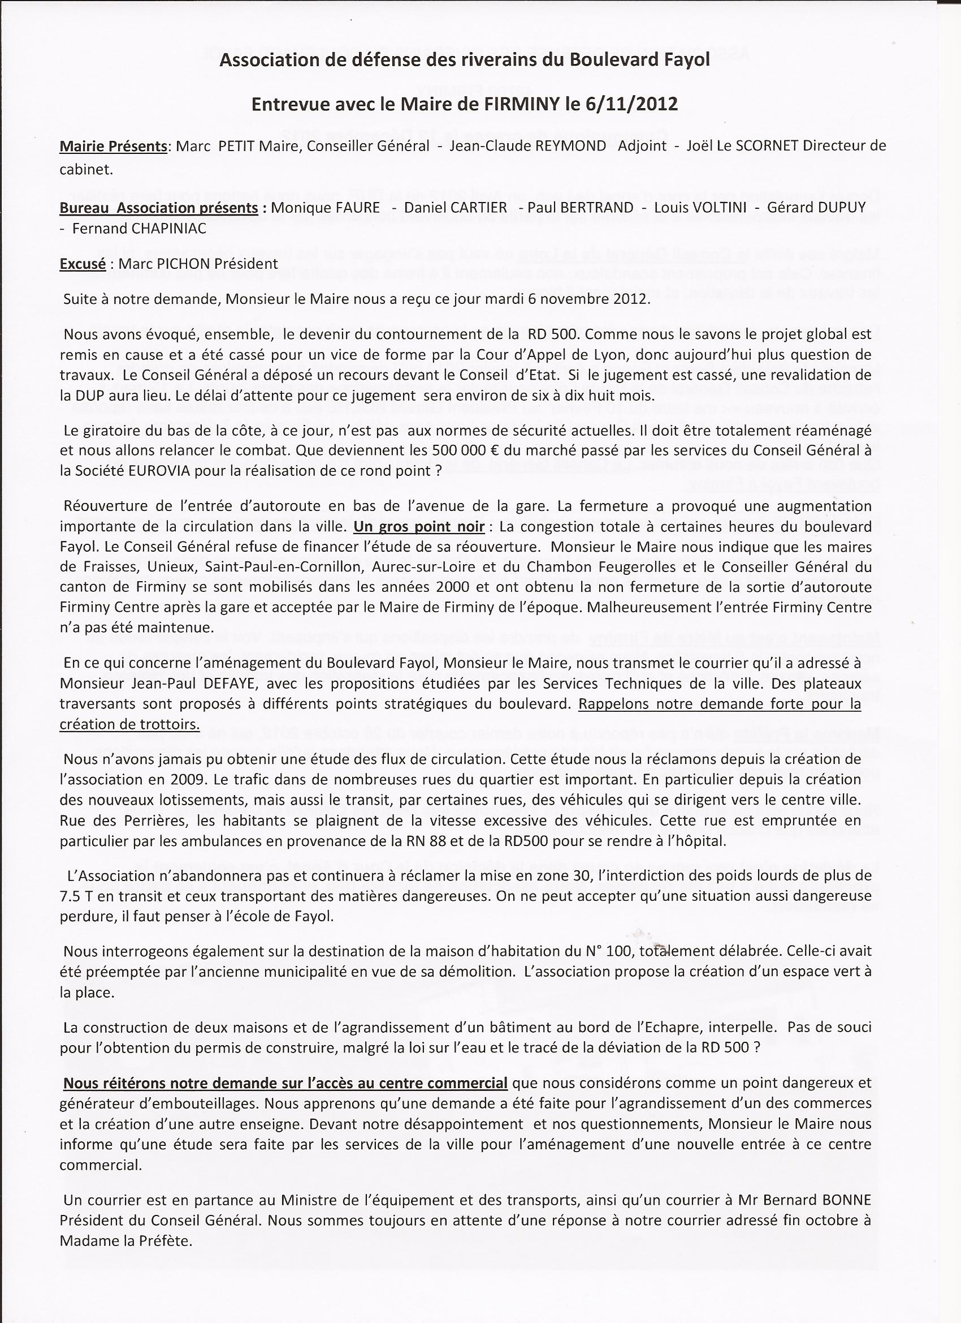

Slide 5
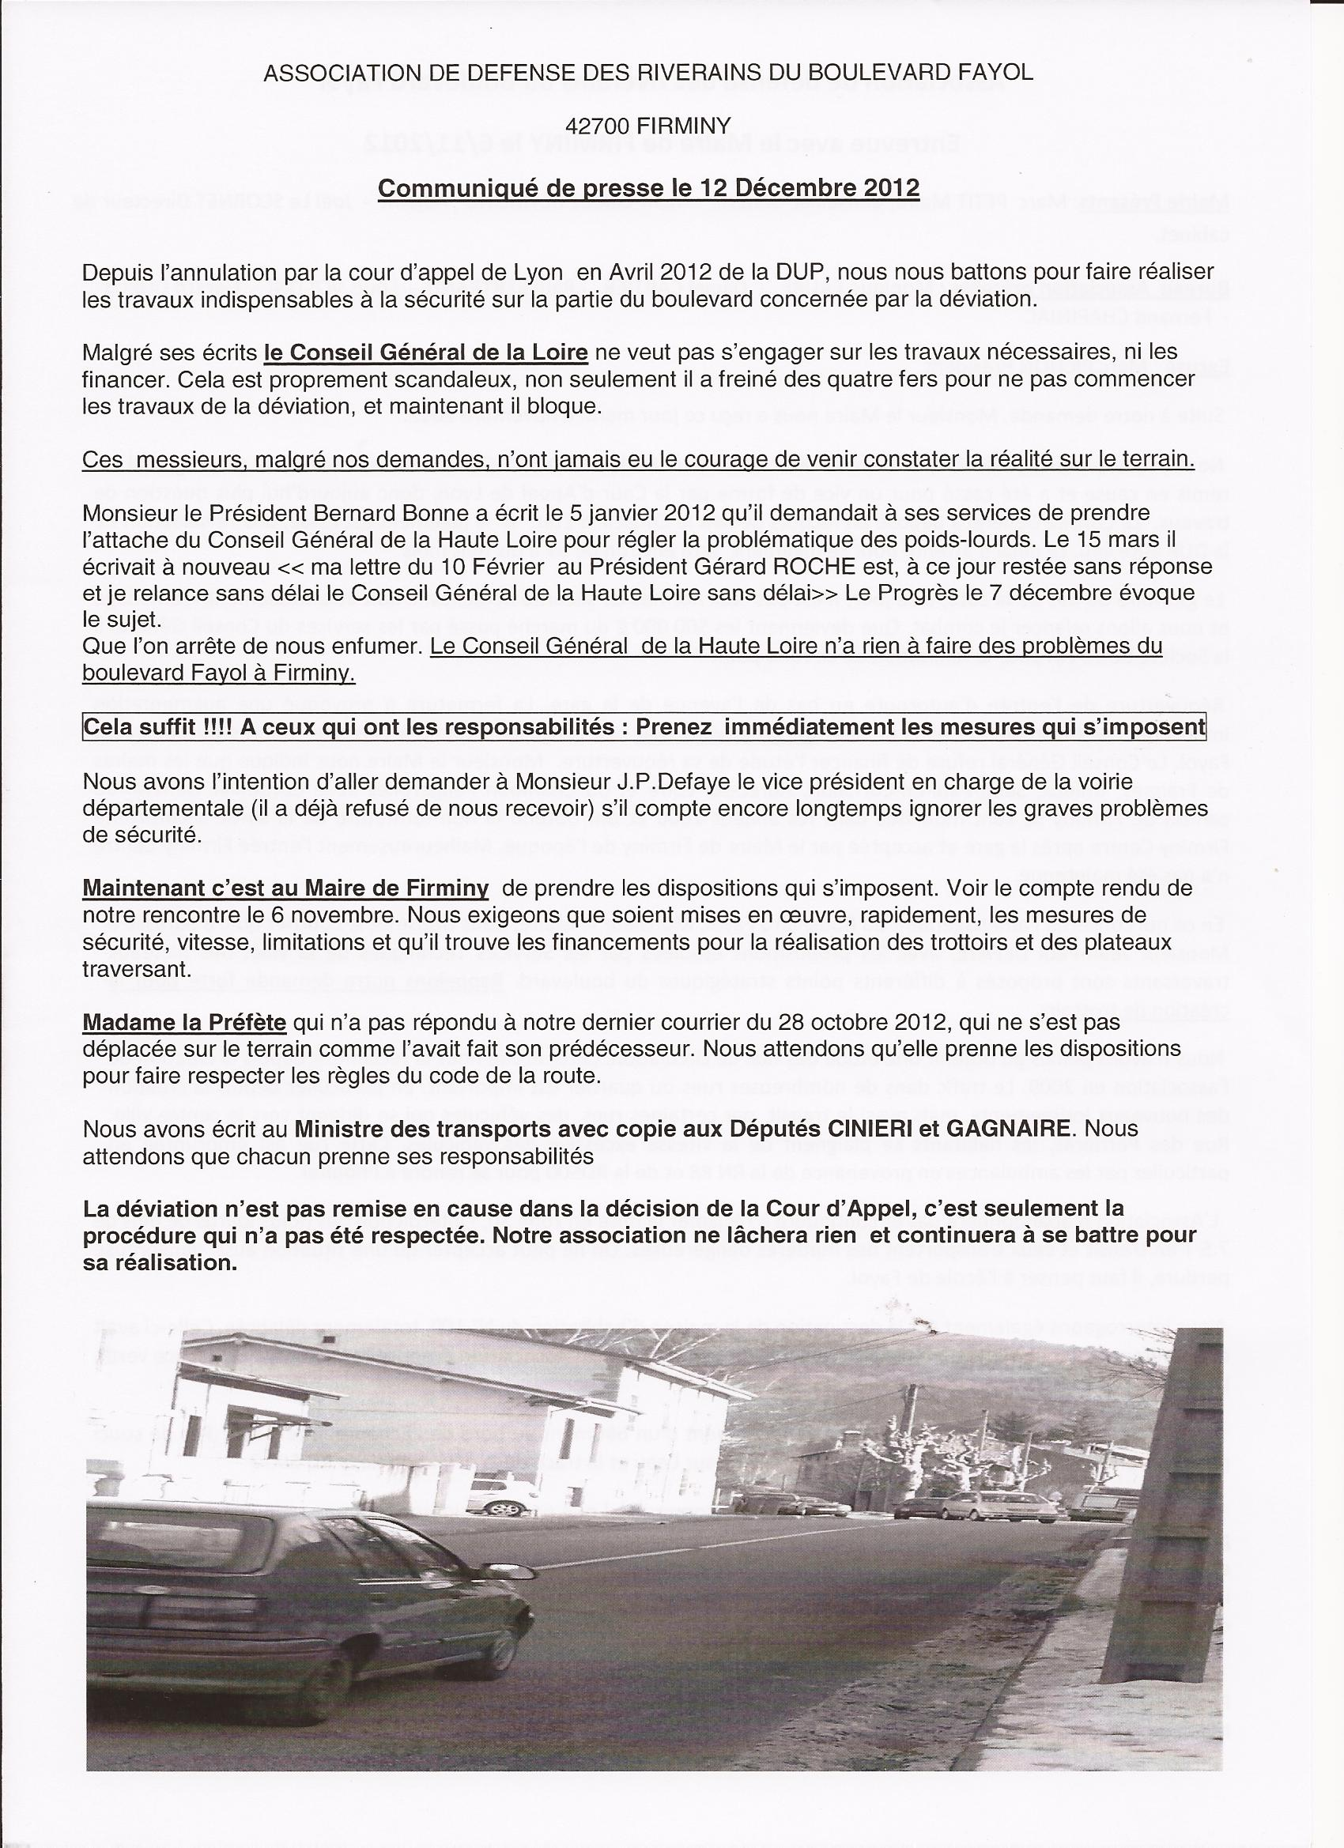

Slide 6
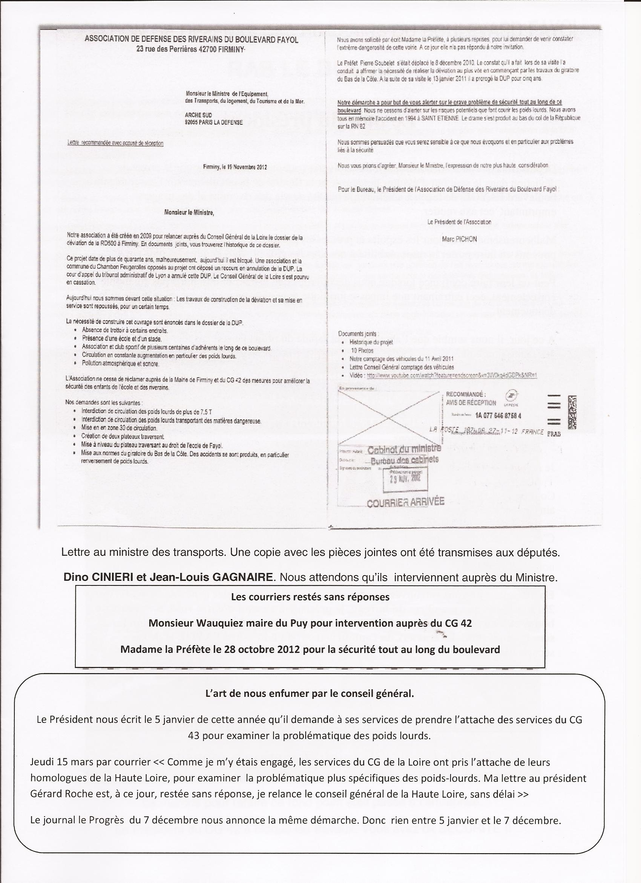

Slide 7
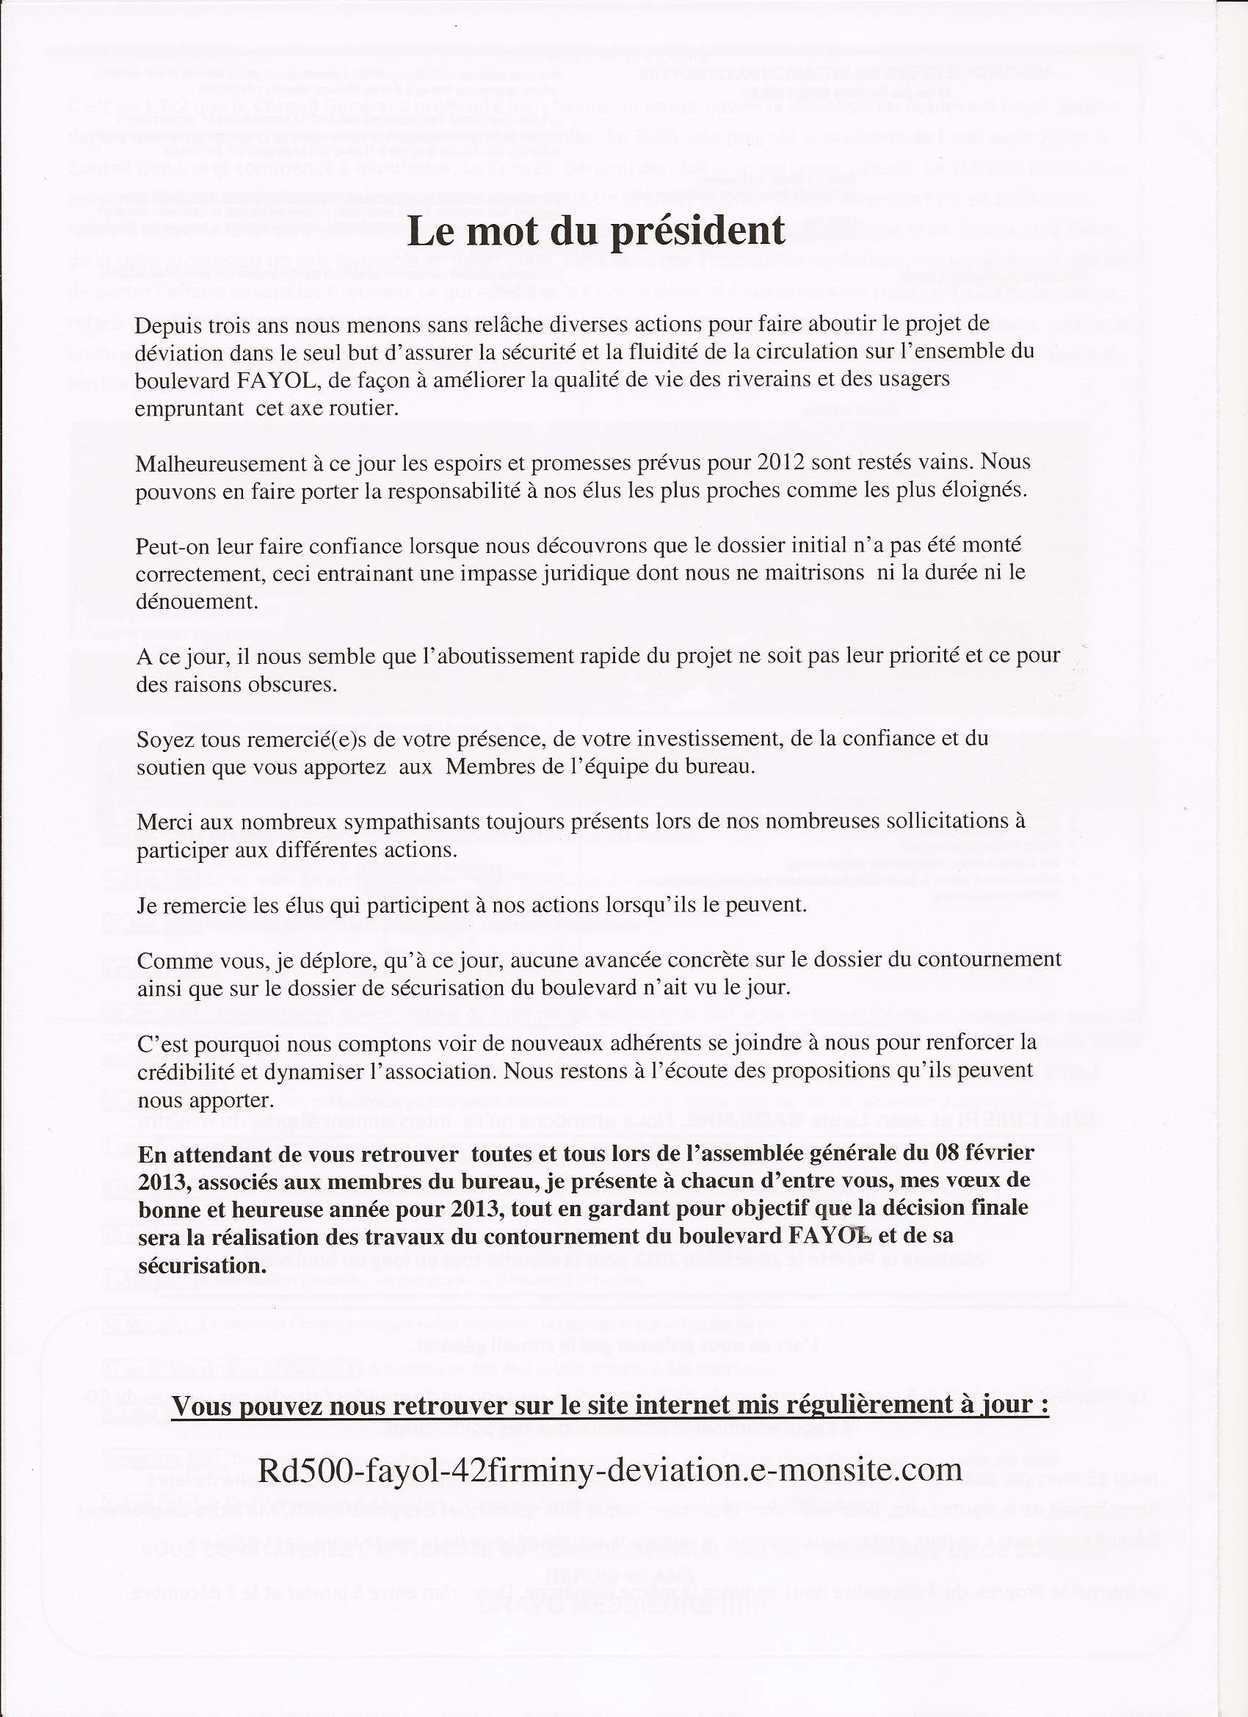

Slide 8
AU PUY LES POIDS LOURDS DOIVENT FAIRE UN DETOUR DE 35 KMS

Slide 9
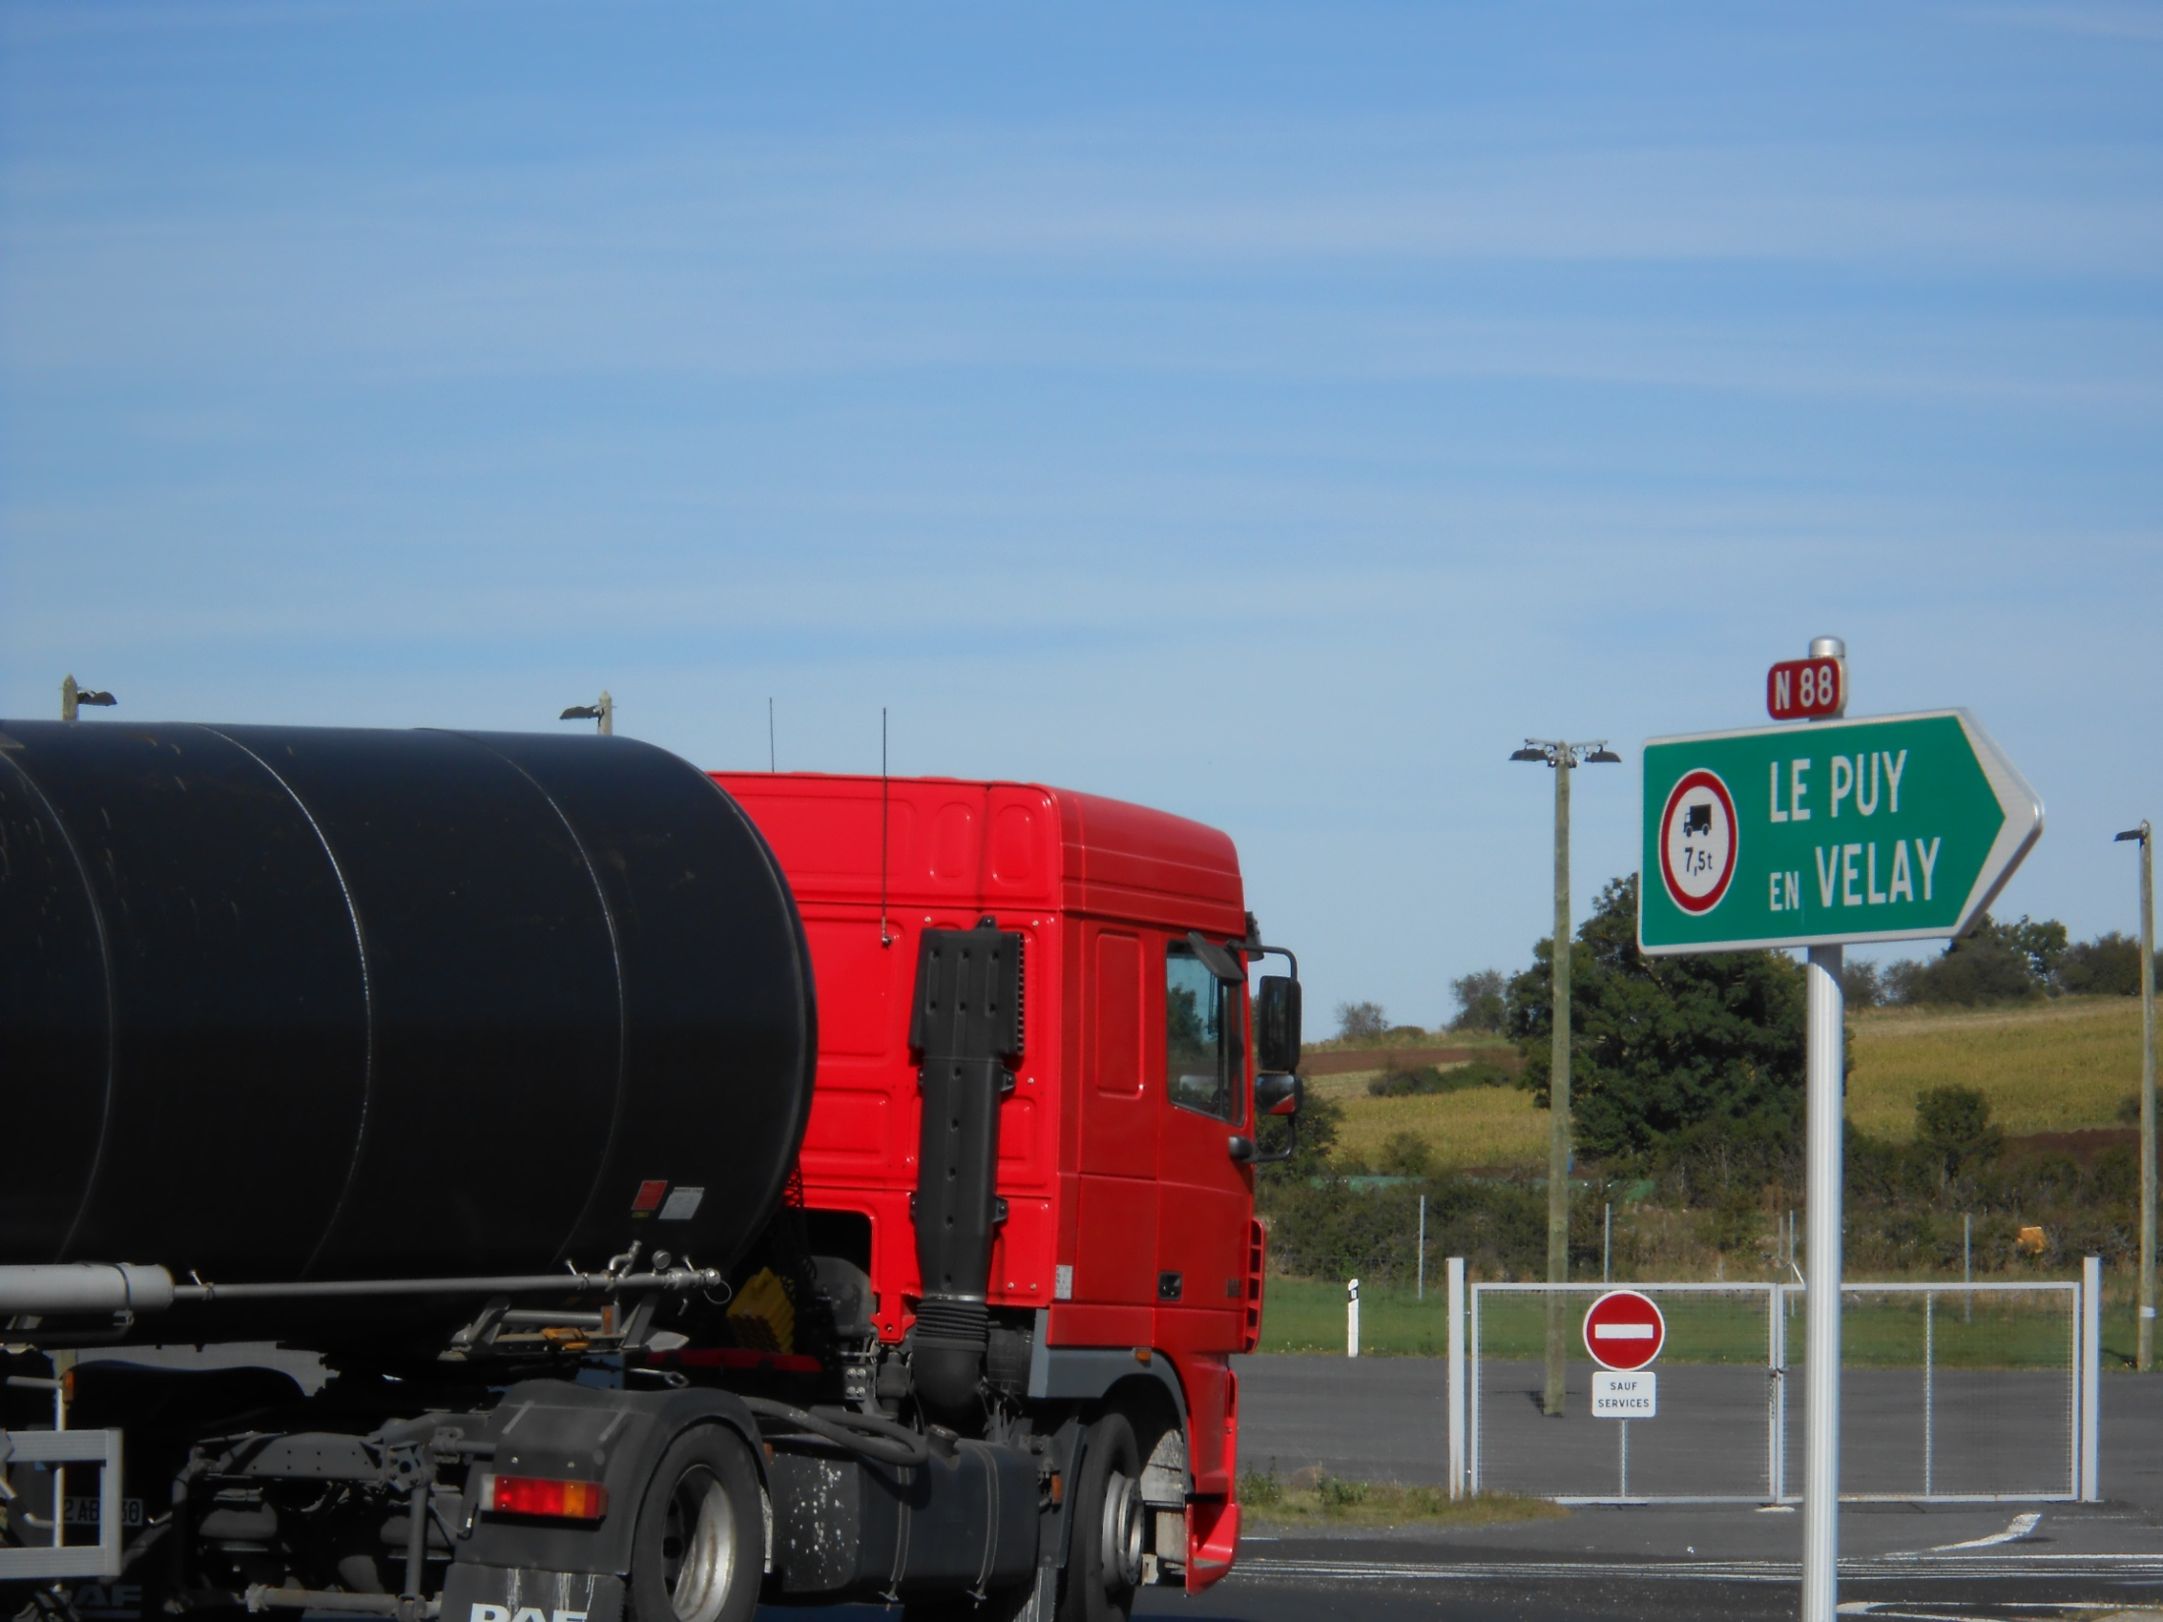
Notes:
Pourquoi au Puy et pas à FIRMINY ?

Slide 10
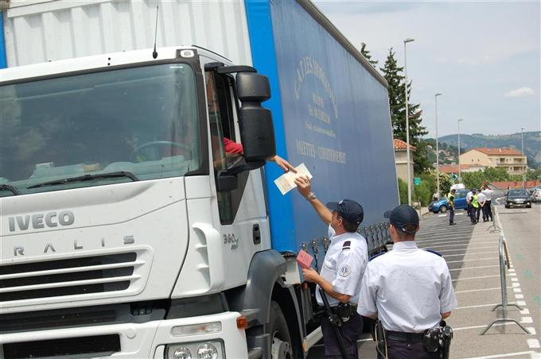
Notes:
AU PUY

Slide 11
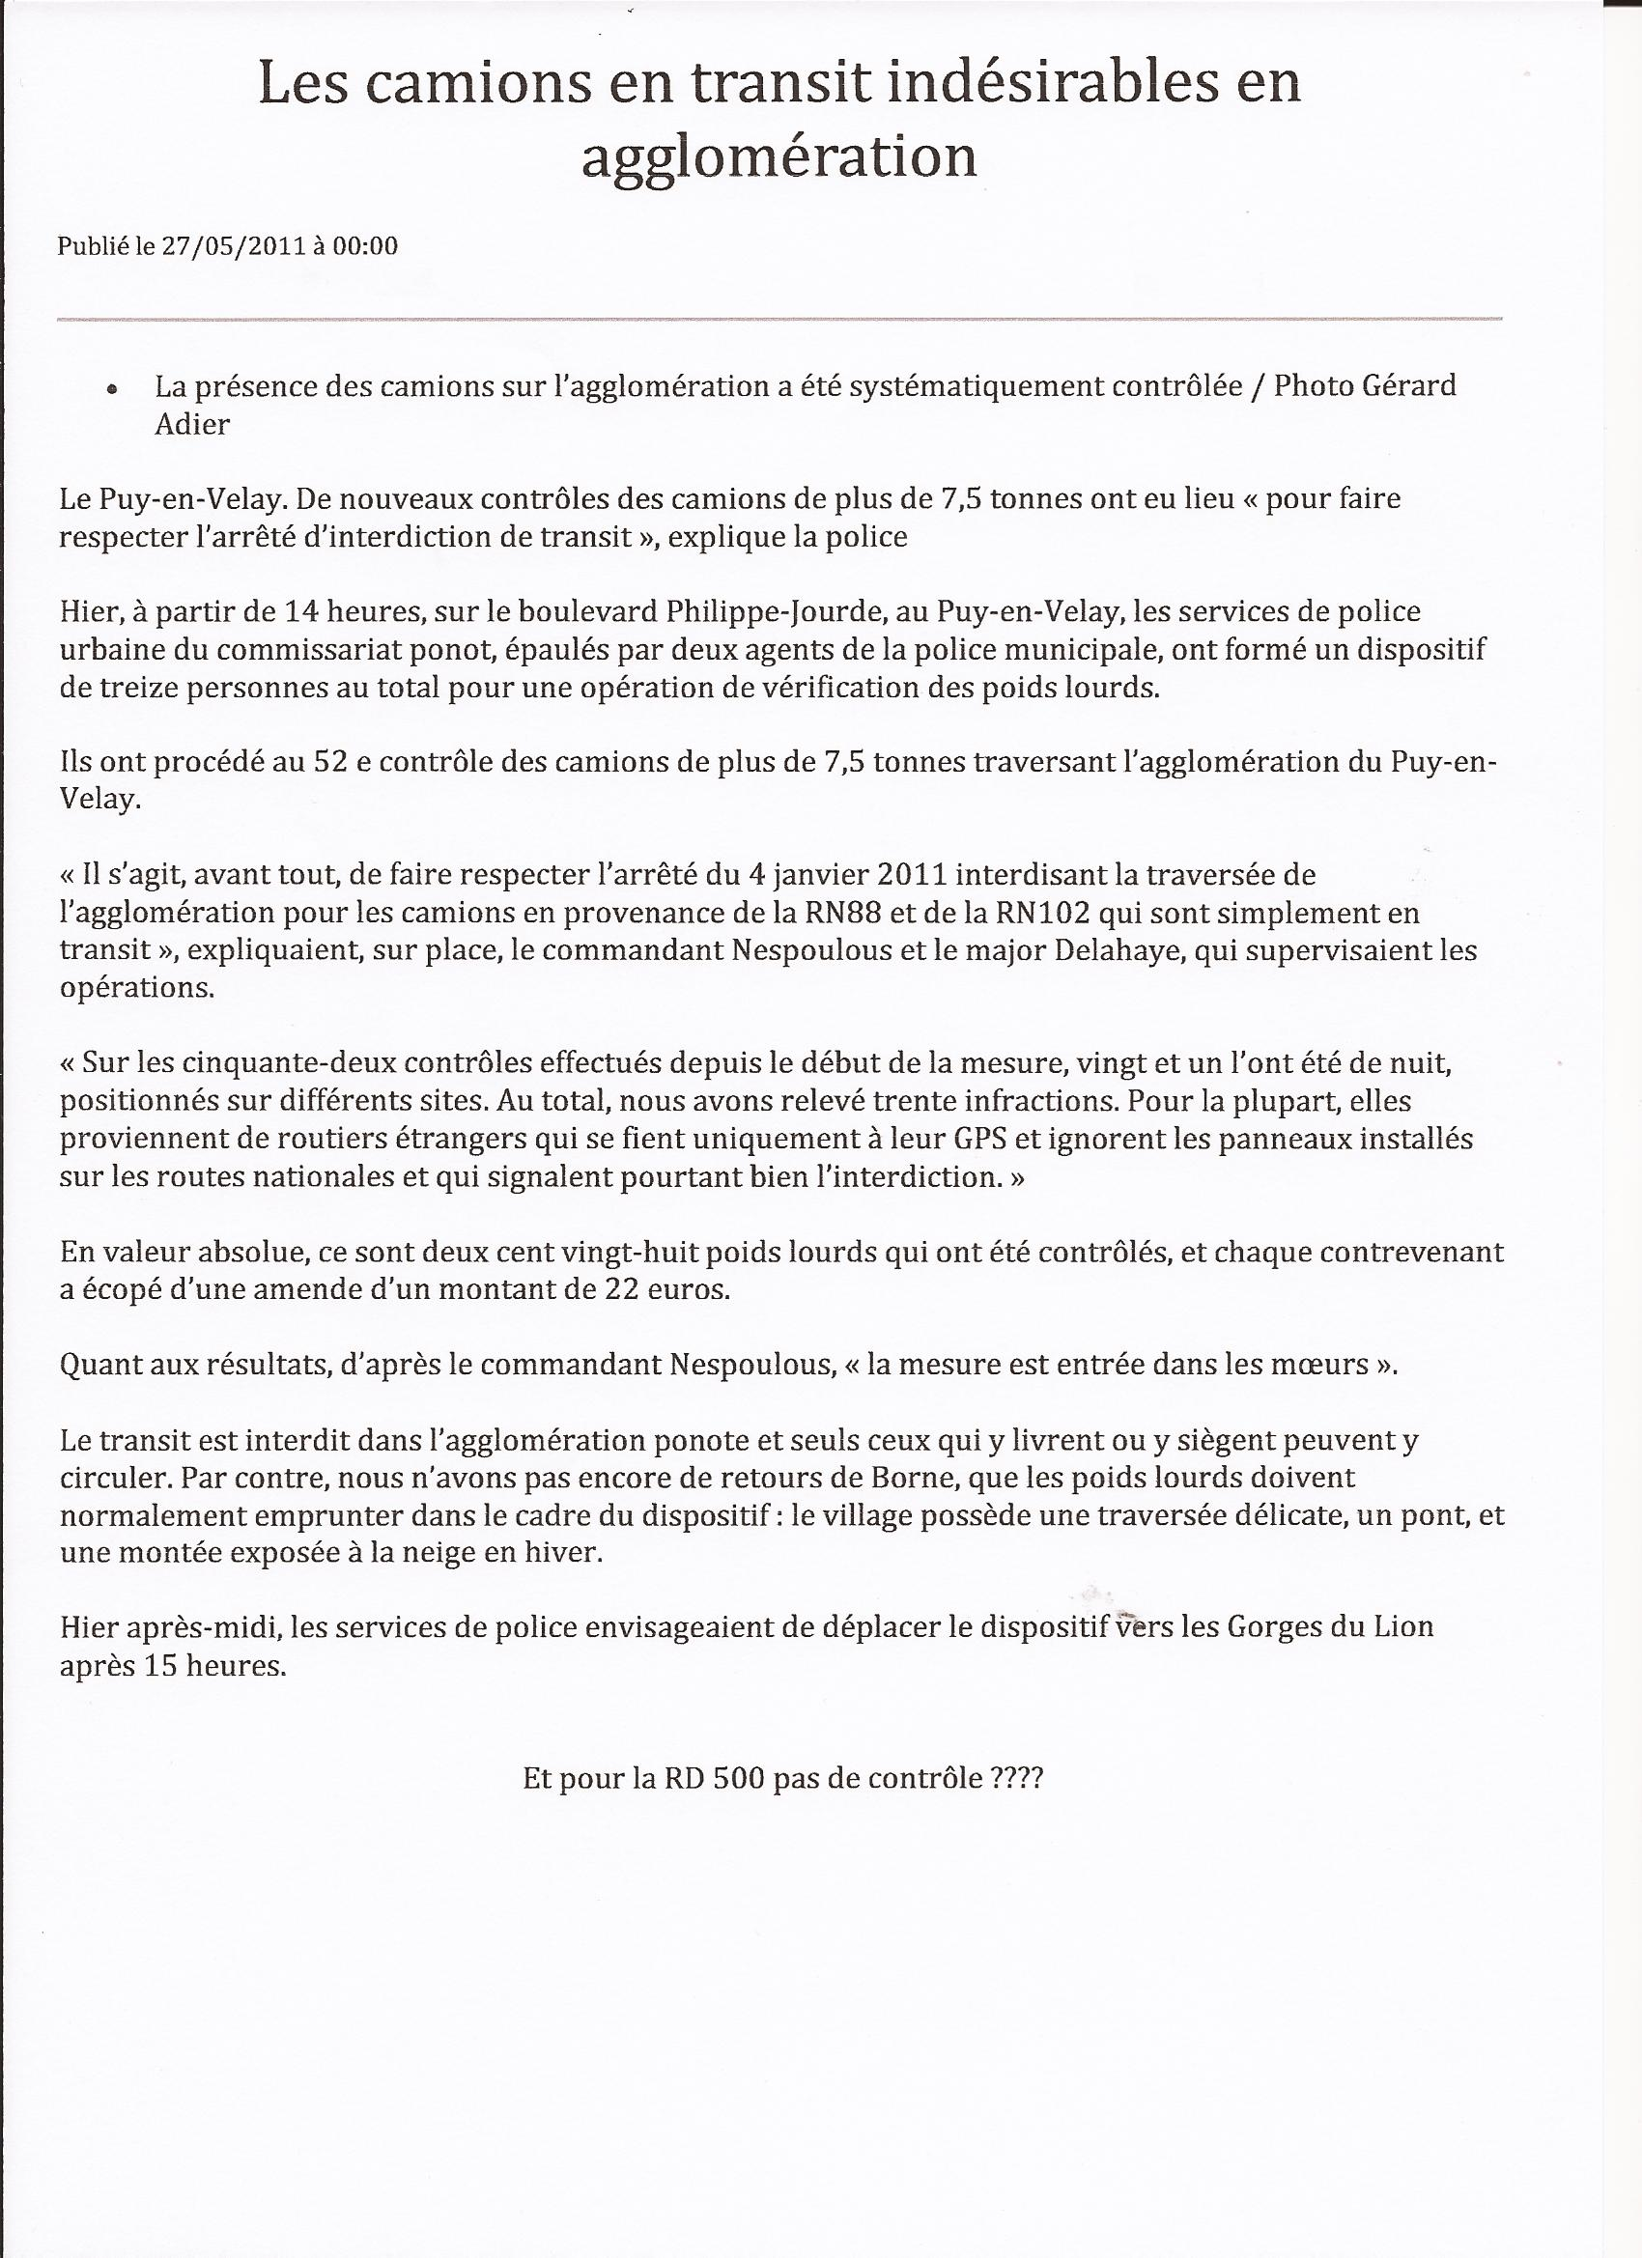
Notes:
Pas de problème on fait respecter l’arrêter

Slide 12
A FIRMINY 12000 VEHICULES / JOUR 800 POIDS LOURDS LE PREFET FAIT SUSPENDRE L’ARRETE

Slide 13
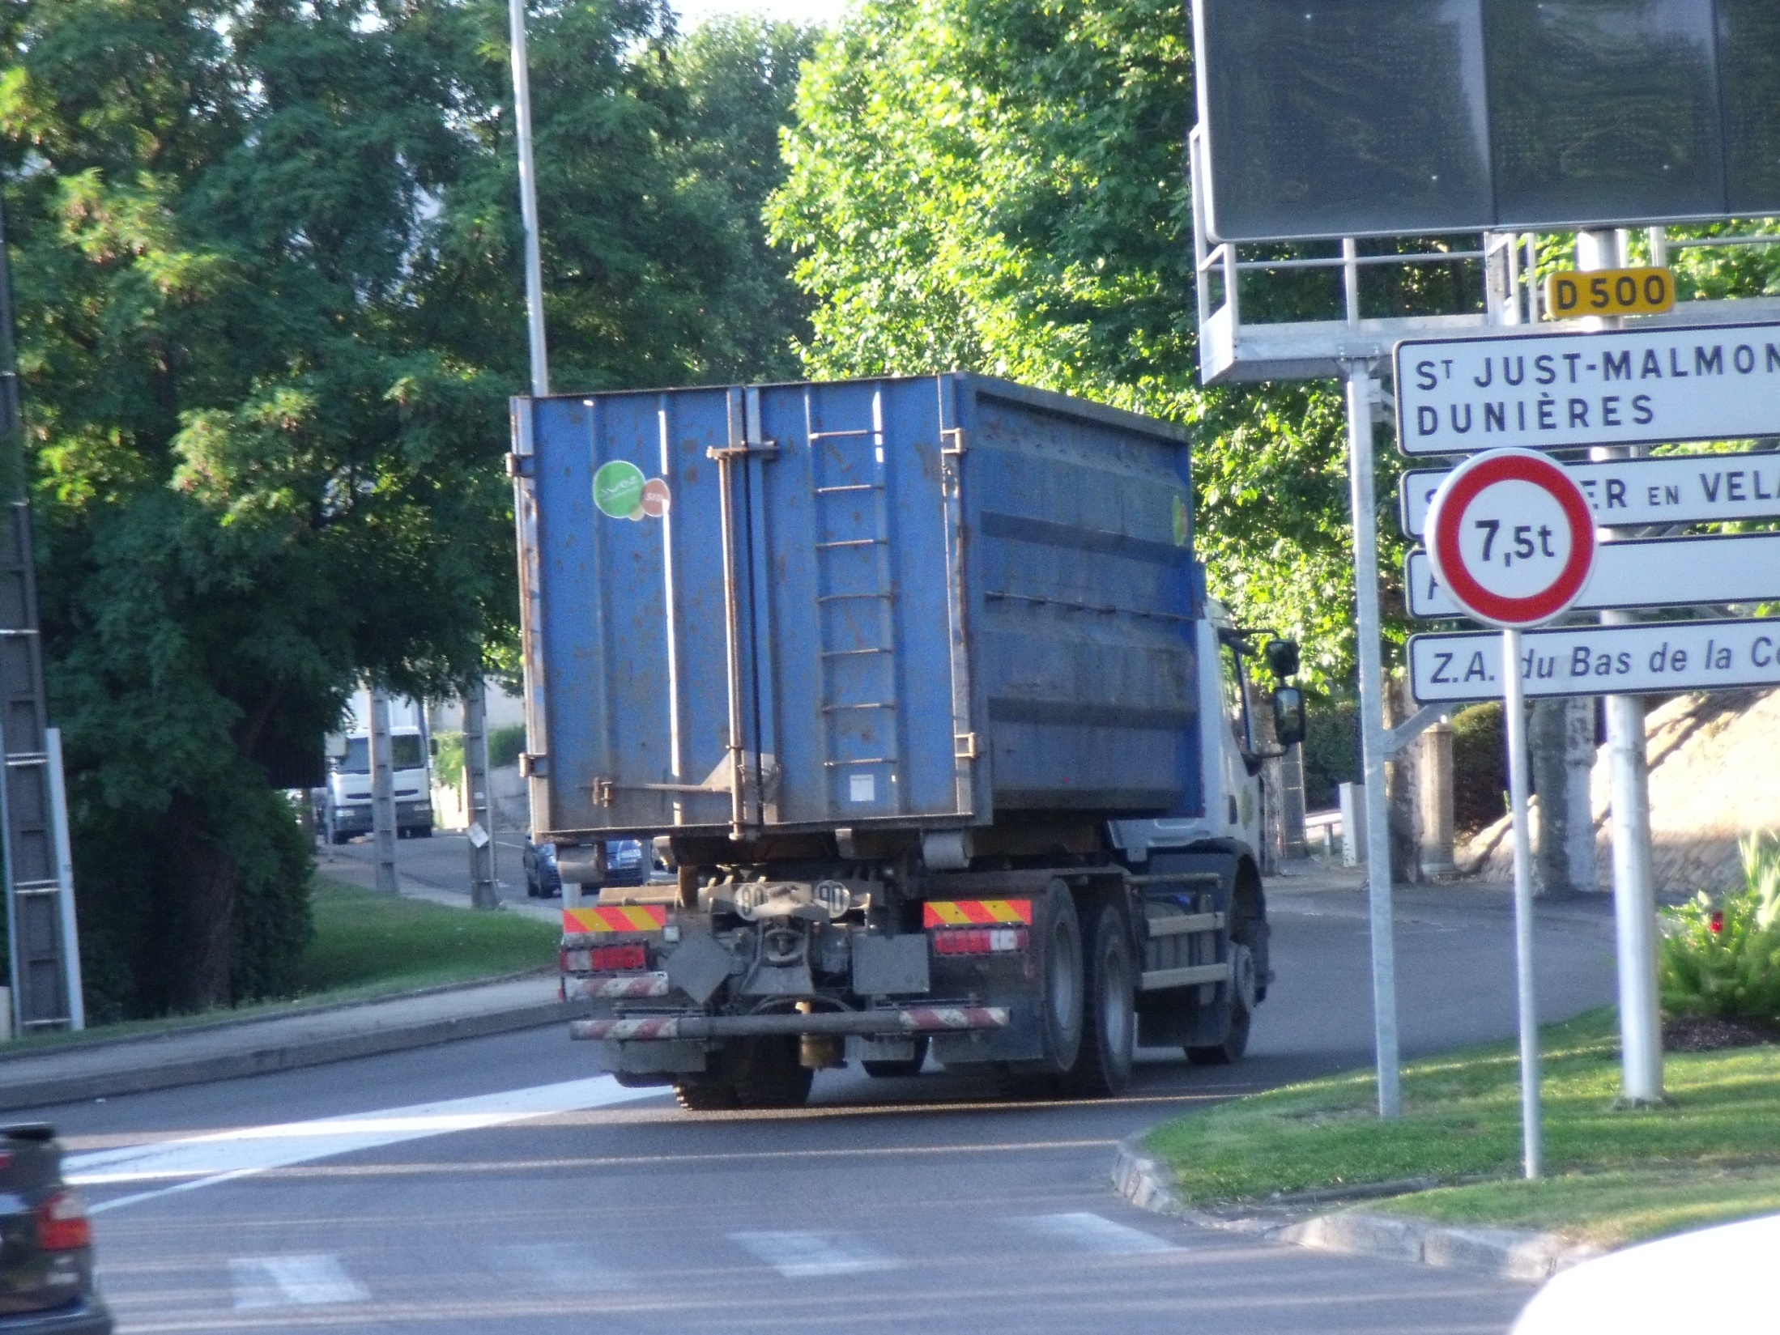
Notes:
Sans souci, peut importe l’interdiction. Deux poids, deux mesures

Slide 14
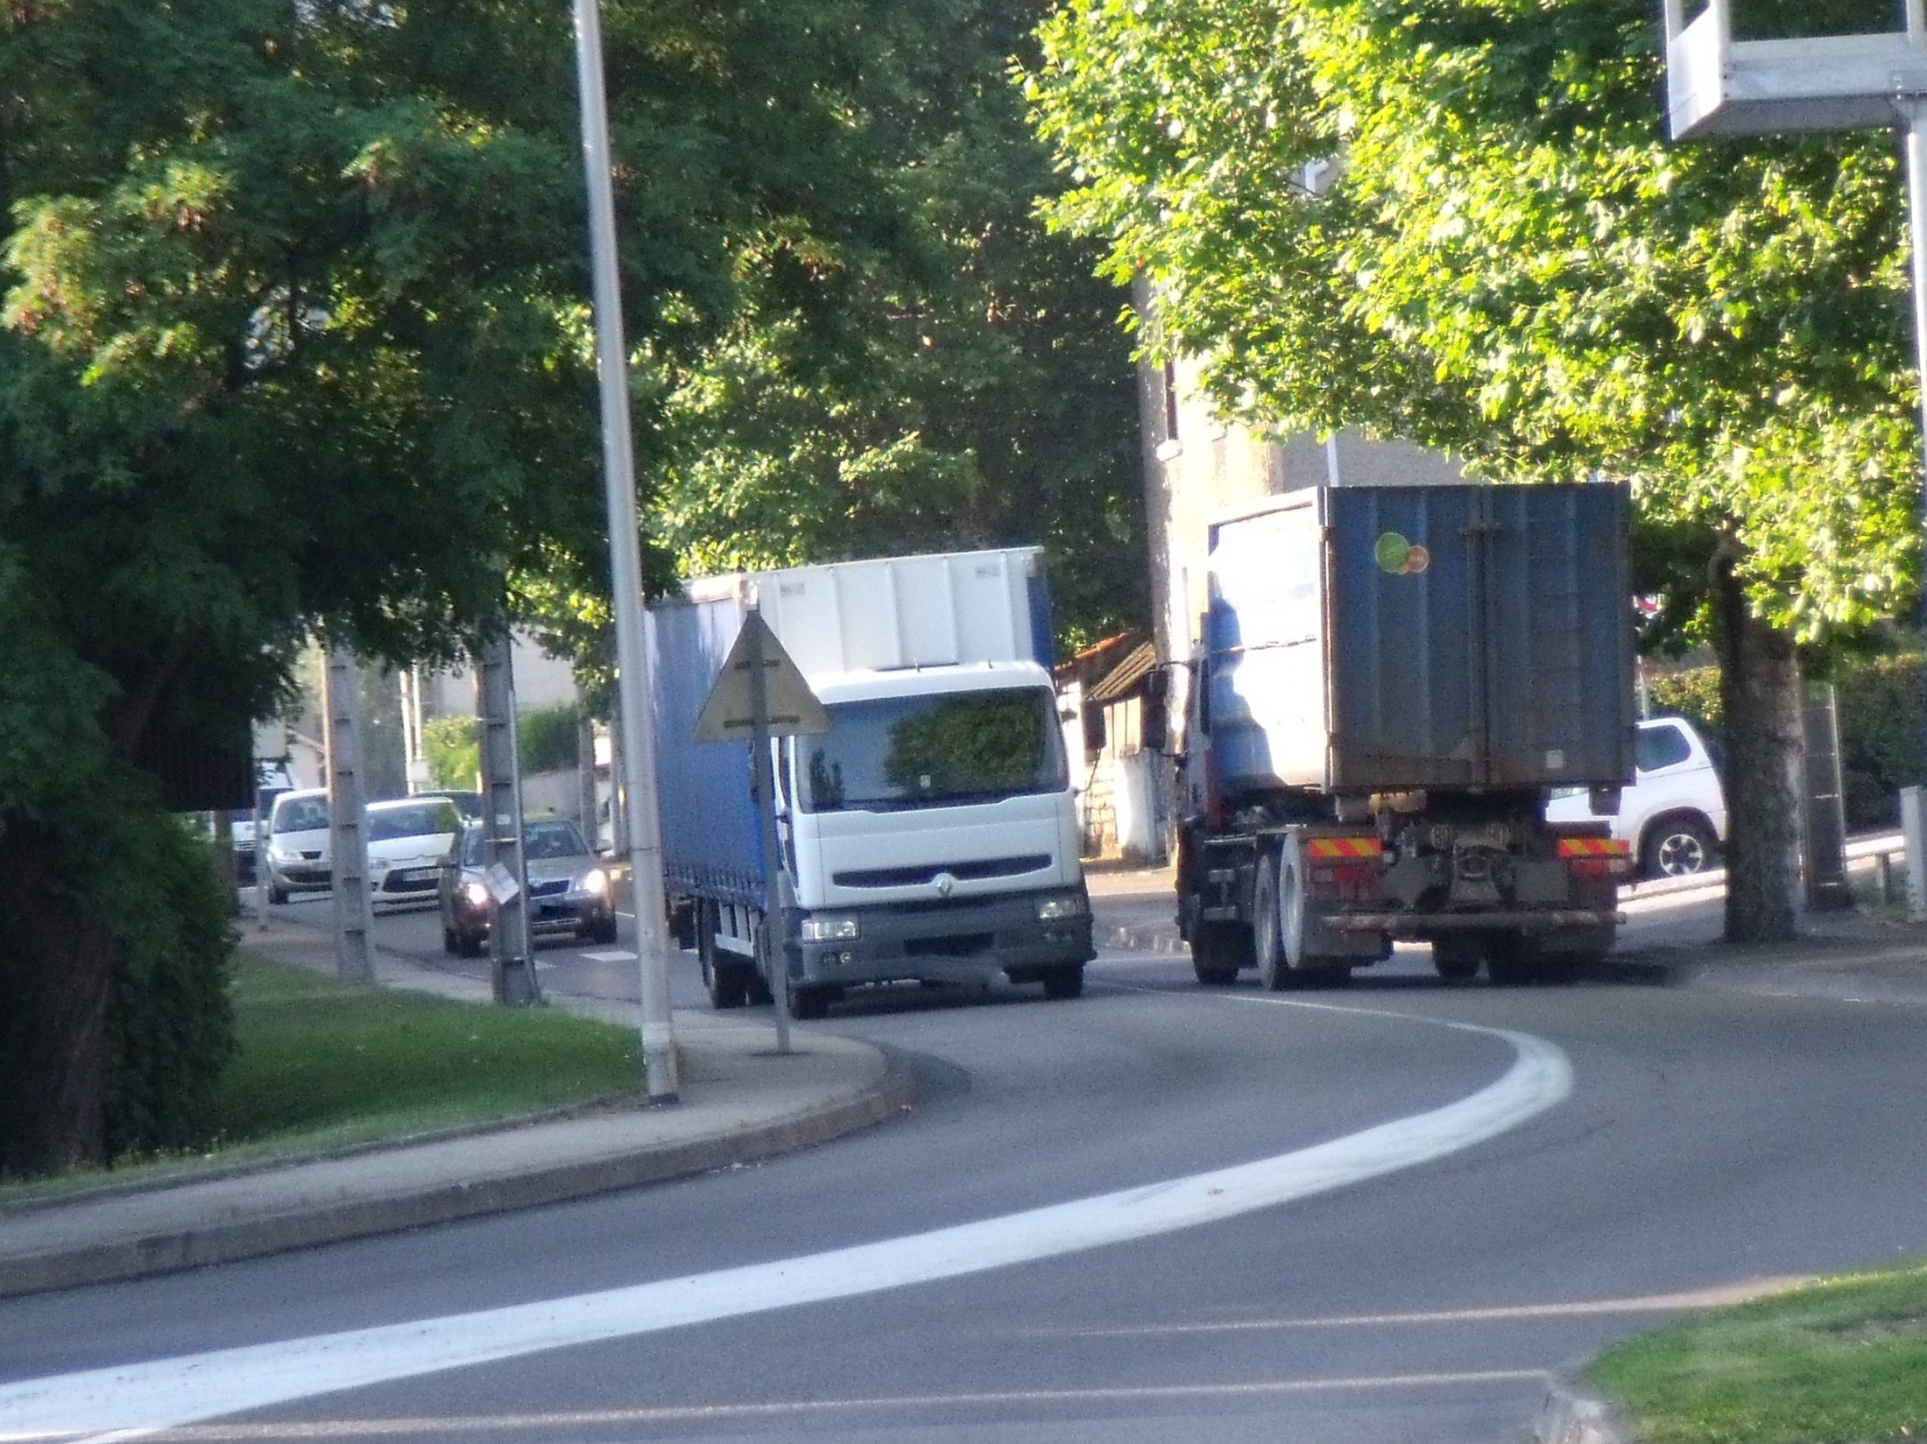
Notes:
Pendant la période de l’interdiction !!!!!

Slide 15
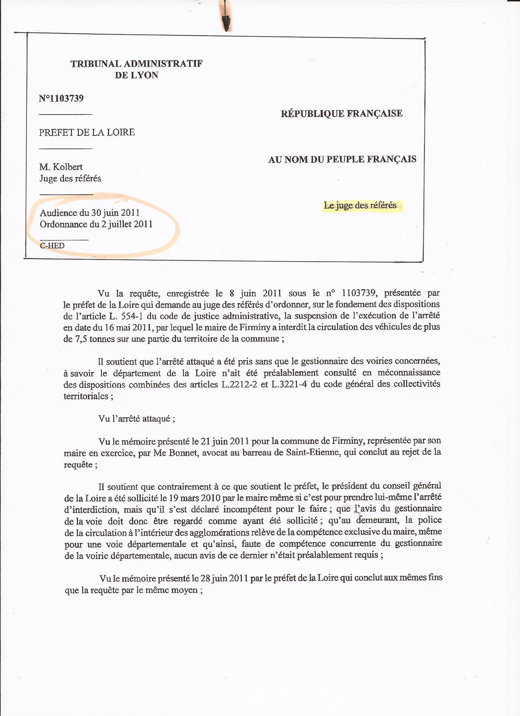

Slide 16
